Slide 1


Název školy: ZŠ Klášterec nad Ohří, Krátká 676
Autor: Mgr. Zdeňka Horská
Název materiálu: VY_32_INOVACE_14_19_ Hydrostatický tlak
Číslo projektu: CZ.1.07/1.4.00/21.1115
Anotace: Interaktivní prezentace pro 7. ročník. K odvození a výpočtu hydrostatického tlaku.

Slide 2
Hydrostatický tlak

Slide 3
Jestliže působí kapalina na plochy stěny hydrostatickou silou, pak vyvolává tlak
Tlak nazýváme HYDROSTATICKÝ (hydro = vodní, statický = v klidu)
Značka p_{h}
Jednotka 1 Pa

Slide 4
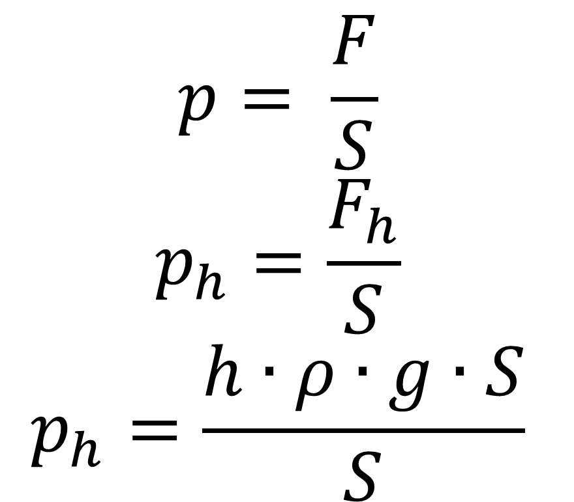
Odvození vzorce pro hydrostatický tlak:
$$p= \frac{F}{S}$$
$$p_{h}=\frac{F_{h}}{S}$$
$$p_{h}=\frac{h∙ρ∙g∙S}{S}$$

Slide 5
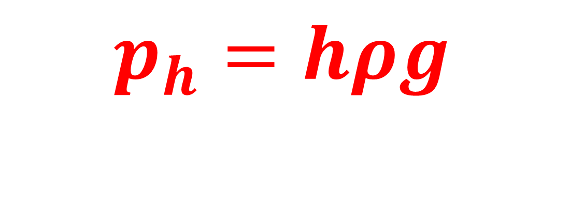
Hydrostatický tlak
$$p_{h}=hρg$$

Slide 6
Na čem závisí p_{h}:
na hloubce (větší hloubka, větší p_{h})
na druhu kapaliny (větší hustota, větší p_{h})
kde je větší p_{h}?
p_{h2}
p_{h1} > p_{h2} vzniká ve větší hloubce
p_{h1}

Slide 7
Př.: Výpočet hydrostatického tlaku
Jak velký je hydrostatický tlak vody na dně řeky, která je hluboká 1,8 m?
Zápis:
h = 1,8 m
voda: ρ = 1 000 kg/m³
g = 10 N/kg
p_{h} = ?
Výpočet:
p_{h} = h.ρ.g
p_{h} = 1,8 .1 000 . 10
p_{h} = 18 000 Pa = 18 kPa

Slide 8
Použité zdroje:
Obrázky jsou z galerie MS Office
Není-li uvedeno jinak je materiál dílem autorky podle učebních osnov odpovídajících ŠVP vyučovaných podle učebnic:
BOHUNĚK, Jiří a Růžena KOLÁŘOVÁ. Fyzika pro 7. ročník základní školy [učebnice]. dotisk 1. vydání. Praha: Prometheus, spol. s r. o., 2002. učebnice pro základní školy. ISBN 80-7196-119-1.
Citováno dne 15. 4. 2012

